Slide 1

微积分2
曲线积分
与曲面积分
理学院数学系 王玉超

Slide 2
1
对弧长的曲线积分
回顾：
▷ 对弧长的曲线积分的定义；
▷ 对弧长的曲线积分的性质；
▷ 对弧长的曲线积分的计算.

Slide 3
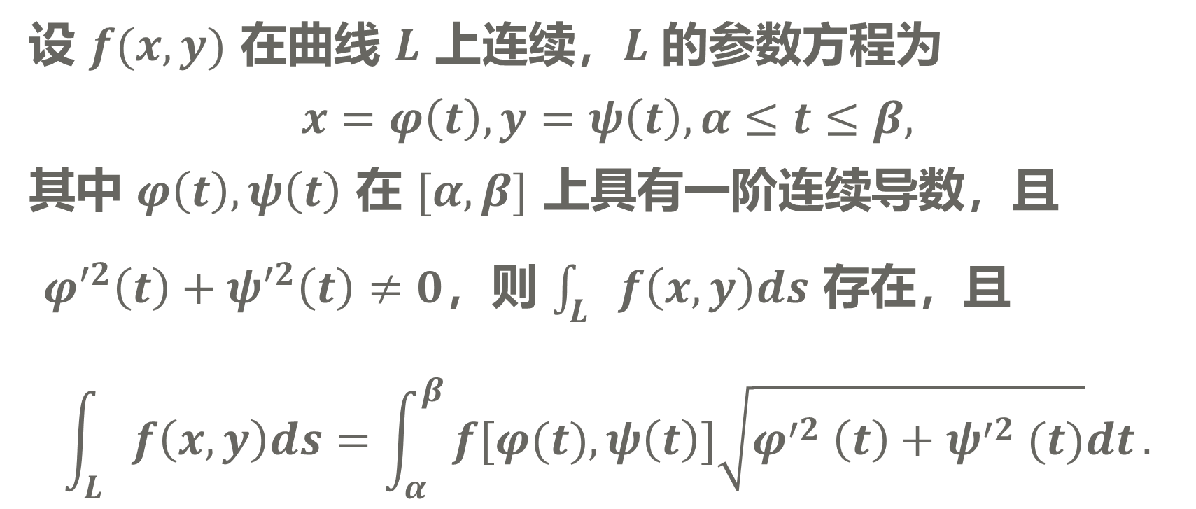
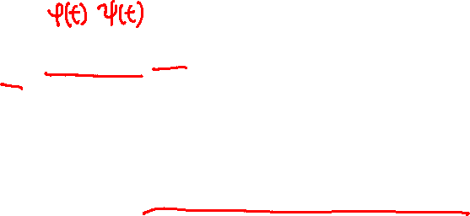
1
对弧长的曲线积分
设 $f(x,y)$ 在曲线 $L$ 上连续，$L$ 的参数方程为
$$x=φ\left(t\right),y=ψ\left(t\right),α≤t≤β,$$
其中 $φ\left(t\right), ψ\left(t\right)$ 在 $[α,β]$ 上具有一阶连续导数，且
$φ^{′2}\left(t\right)+ψ^{′2}\left(t\right)≠0$，则 $\int_{L}{f\left(x,y\right)ds}$ 存在，且
$$\int_{L}{f\left(x,y\right)ds}=\int_{α}^{β}{f[φ(t),ψ\left(t\right)]\sqrt{φ^{′2} \left(t\right)+ψ^{′2} (t)}dt}.$$

Slide 4
1
对弧长的曲线积分
计算曲线积分的步骤：
▷ 写出曲线的参数方程（或直角坐标方程），确定参数的变化范围；
▷ 建立曲线积分；
▷ 将曲线积分化为定积分；
▷ 计算定积分.

Slide 5
1
对弧长的曲线积分
▷ 注意对称性；
▷ 确定哪个变量作为参数在变化；
▷ 曲线上的点满足的方程可以代入到被积函数中.

Slide 6
第二节
对坐标的
曲线积分

Slide 7
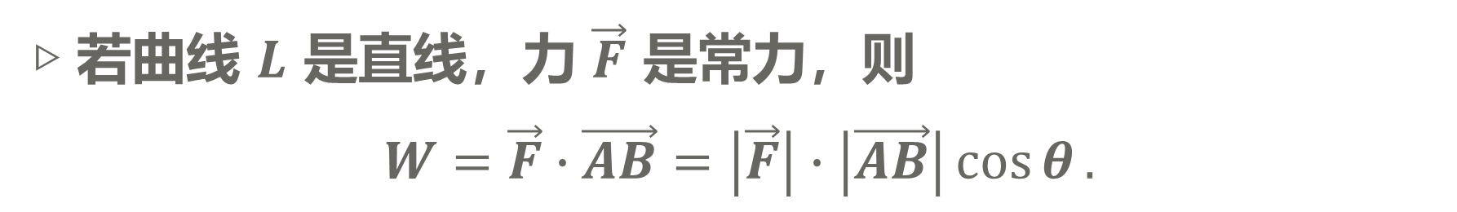
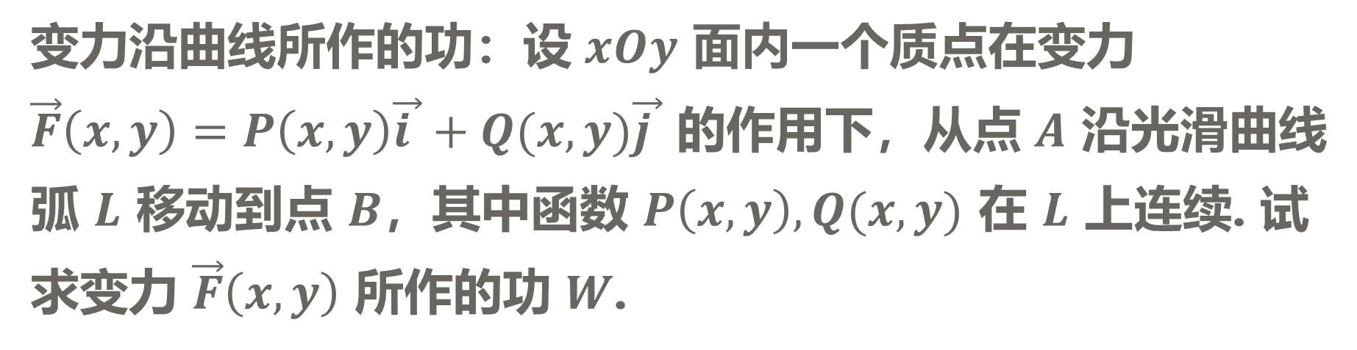
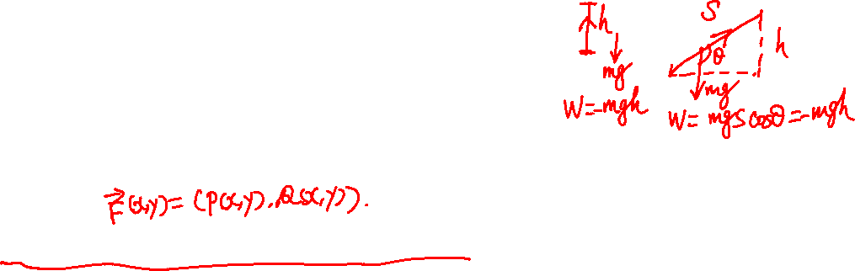
2
对坐标的曲线积分
一、对坐标的曲线积分的概念与性质
变力沿曲线所作的功：设 $xOy$ 面内一个质点在变力 $\vec{F}\left(x,y\right)=P\left(x,y\right)\vec{i }+Q(x,y)\vec{j }$ 的作用下，从点 $A$ 沿光滑曲线弧 $L$ 移动到点 $B$，其中函数 $P\left(x,y\right),Q(x,y)$ 在 $L$ 上连续. 试求变力 $\vec{F}\left(x,y\right)$ 所作的功 $W$.
▷ 若曲线 $L$ 是直线，力 $\vec{F}$ 是常力，则
$$W=\vec{F}∙\vec{AB}=\left|\vec{F}\right|∙\left|\vec{AB}\right|\cos{θ}.$$

Slide 8
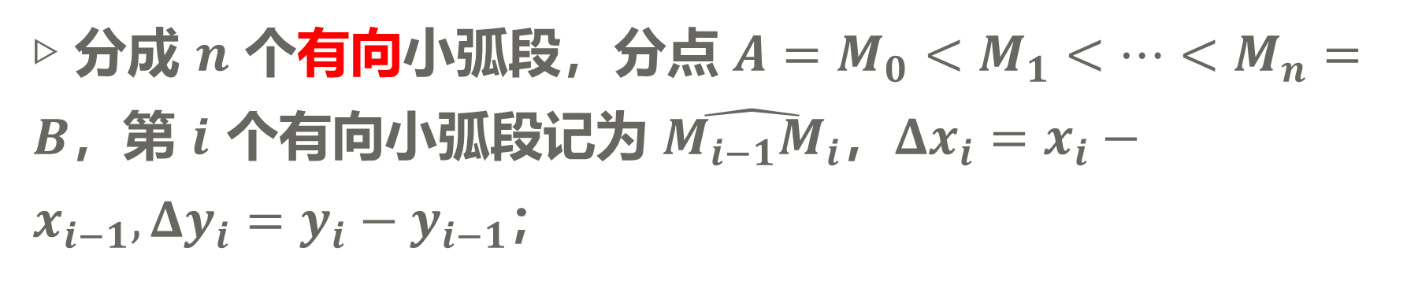
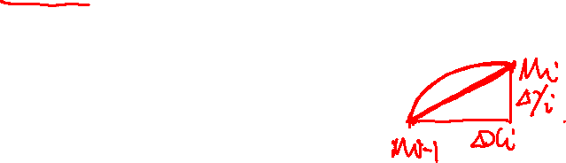
2
对坐标的曲线积分
问题：若 $\vec{F}$ 是变力，曲线 $L$ 未必是直线，怎么求？
▷ 分成 $n$ 个有向小弧段，分点 $A=M_{0}<M_{1}<⋯<M_{n}=B$，第 $i$ 个有向小弧段记为 $\hat{M_{i−1}M_{i}}$，$Δx_{i}=x_{i}−x_{i−1},Δy_{i}=y_{i}−y_{i−1}$；

Slide 9
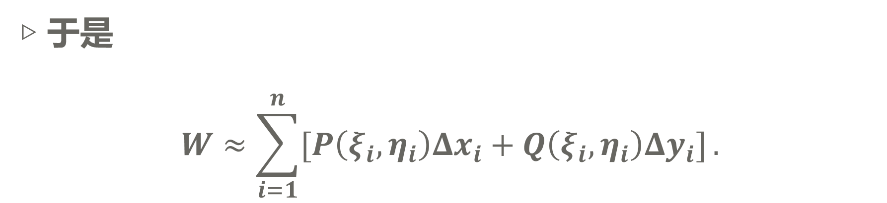
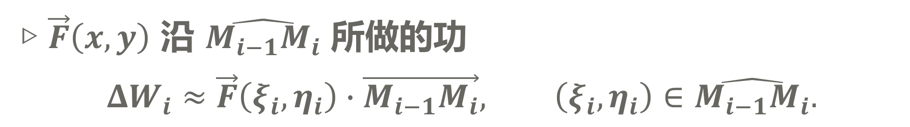
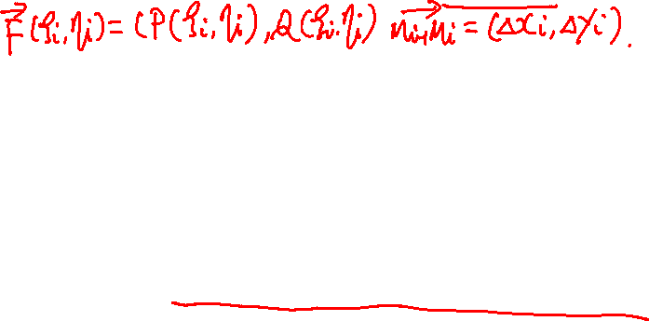
2
对坐标的曲线积分
▷ $\vec{F}\left(x,y\right)$ 沿 $\hat{M_{i−1}M_{i}}$ 所做的功
$$ΔW_{i}≈\vec{F}\left(ξ_{i},η_{i}\right)∙\vec{M_{i−1}M_{i}}, \left(ξ_{i},η_{i}\right)∈\hat{M_{i−1}M_{i}}.$$
▷ 于是
$$W≈\sum_{i=1}^{n}{[P\left(ξ_{i},η_{i}\right)Δx_{i}+Q\left(ξ_{i},η_{i}\right)Δy_{i}]}.$$

Slide 10
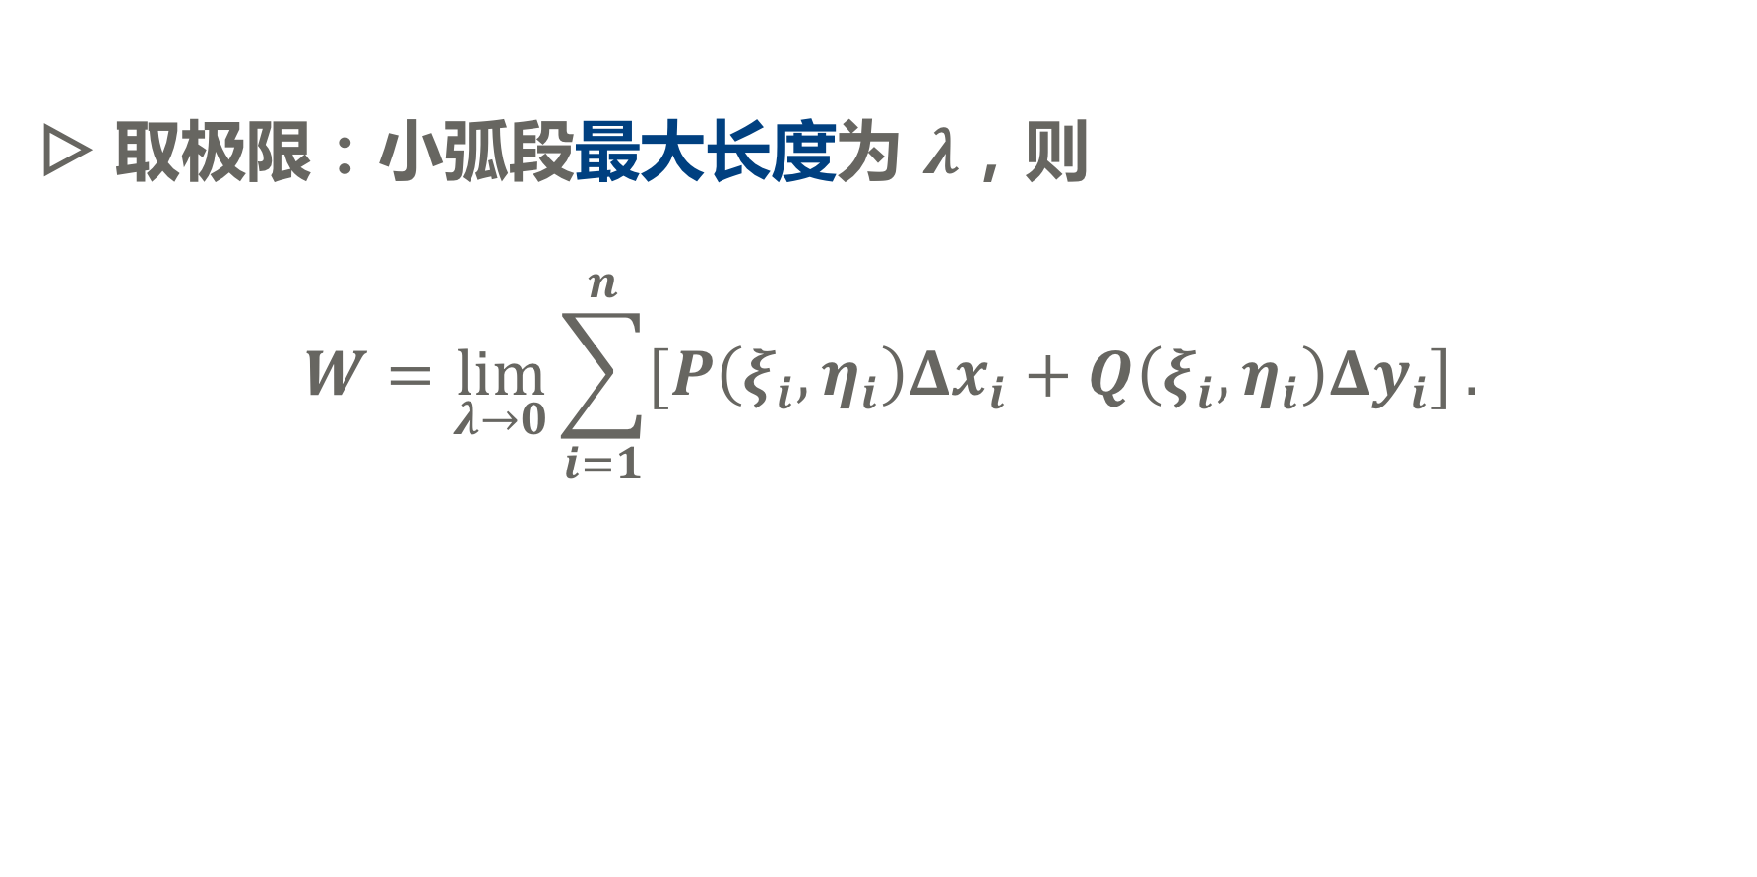
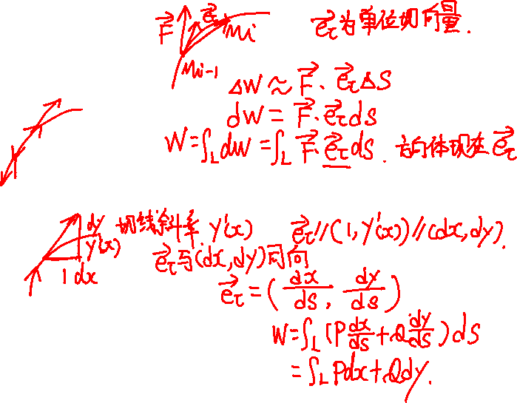
2
对坐标的曲线积分
▷ 取极限：小弧段最大长度为 $λ$，则
$$W=\lim_{λ→0}{\sum_{i=1}^{n}{[P\left(ξ_{i},η_{i}\right)Δx_{i}+Q\left(ξ_{i},η_{i}\right)Δy_{i}]}}.$$
▷ 三个步骤：分割、求（近似）和、取极限；
▷ 向量值函数曲线积分，实际上是对向量在曲线单位切向量方向上投影作第一类曲线积分.

Slide 11
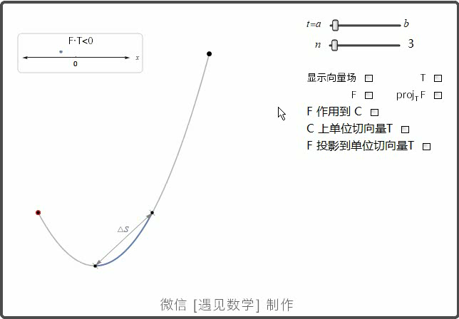
2
对坐标的曲线积分

Slide 12
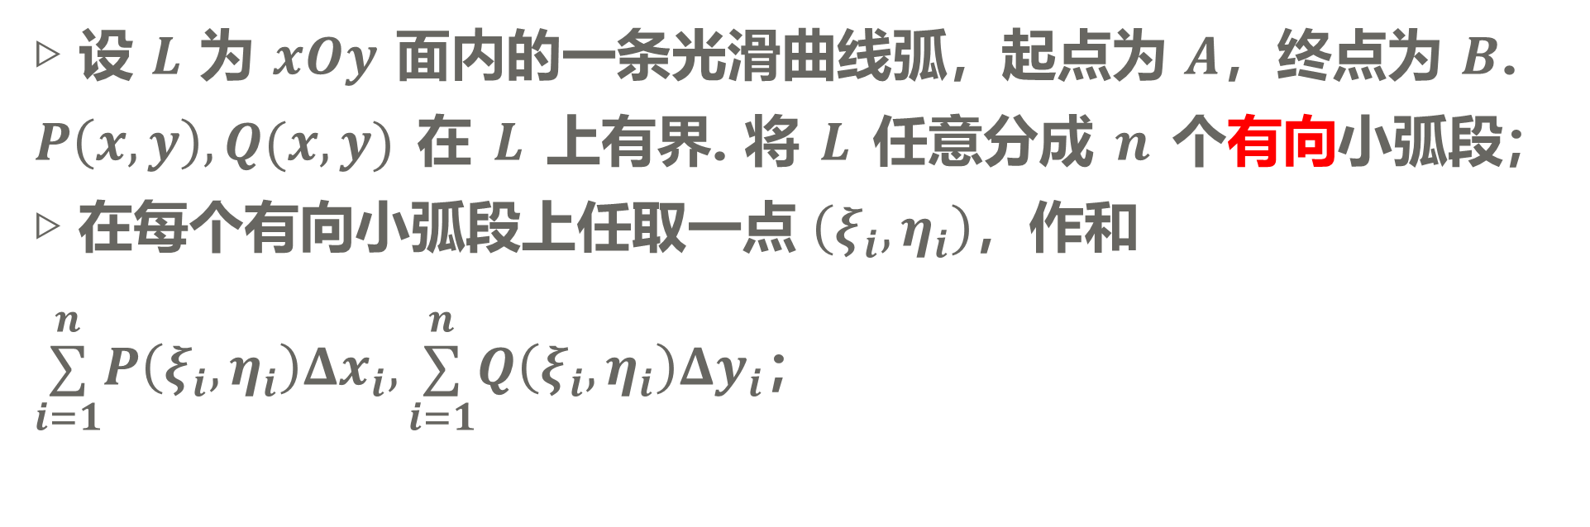
2
对坐标的曲线积分
▷ 设 $L$ 为 $xOy$ 面内的一条光滑曲线弧，起点为 $A$，终点为 $B$. $P\left(x,y\right),Q(x,y)$ 在 $L$ 上有界. 将 $L$ 任意分成 $n$ 个有向小弧段；
▷ 在每个有向小弧段上任取一点 $\left(ξ_{i},η_{i}\right)$，作和 $\underset{i=1}{\overset{n}{∑}}P\left(ξ_{i},η_{i}\right)Δx_{i},\underset{i=1}{\overset{n}{∑}}Q\left(ξ_{i},η_{i}\right)Δy_{i}$；

Slide 13
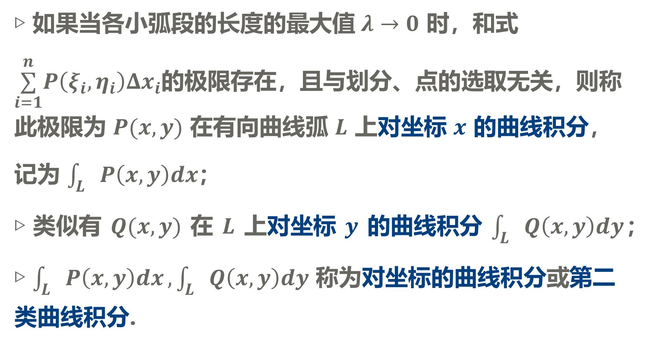
2
对坐标的曲线积分
▷ 如果当各小弧段的长度的最大值 $λ→0$ 时，和式 $\underset{i=1}{\overset{n}{∑}}P\left(ξ_{i},η_{i}\right)Δx_{i}$的极限存在，且与划分、点的选取无关，则称此极限为 $P(x,y)$ 在有向曲线弧 $L$ 上对坐标 $x$ 的曲线积分，记为 $\int_{L}{P\left(x,y\right)dx}$；
▷ 类似有 $Q(x,y)$ 在 $L$ 上对坐标 $y$ 的曲线积分 $\int_{L}{Q\left(x,y\right)dy}$；
▷ $\int_{L}{P\left(x,y\right)dx},\int_{L}{Q\left(x,y\right)dy}$ 称为对坐标的曲线积分或第二类曲线积分.

Slide 14
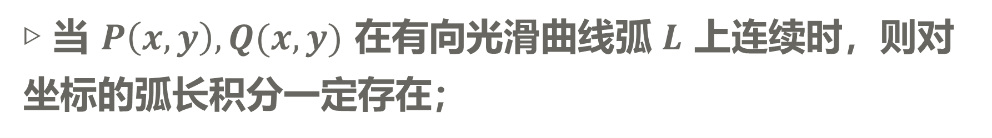
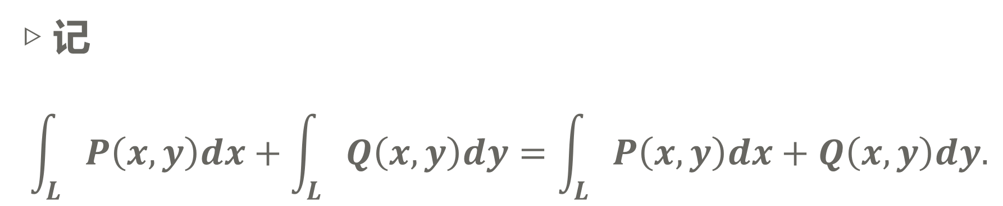
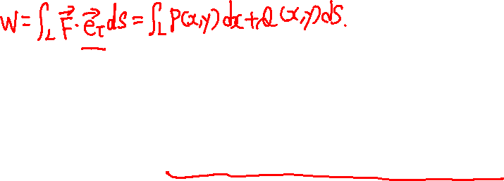
2
对坐标的曲线积分
▷ 记
$$\int_{L}{P\left(x,y\right)dx}+\int_{L}{Q\left(x,y\right)dy}=\int_{L}{P\left(x,y\right)dx}+Q\left(x,y\right)dy.$$
▷ 当 $P\left(x,y\right),Q(x,y)$ 在有向光滑曲线弧 $L$ 上连续时，则对坐标的弧长积分一定存在；

Slide 15
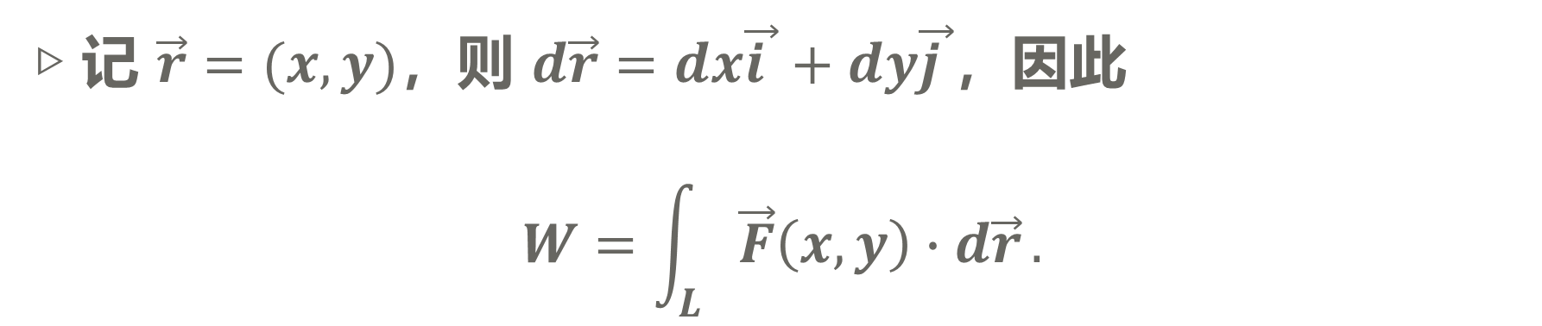
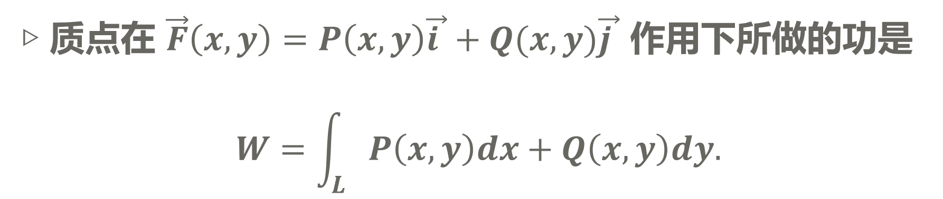
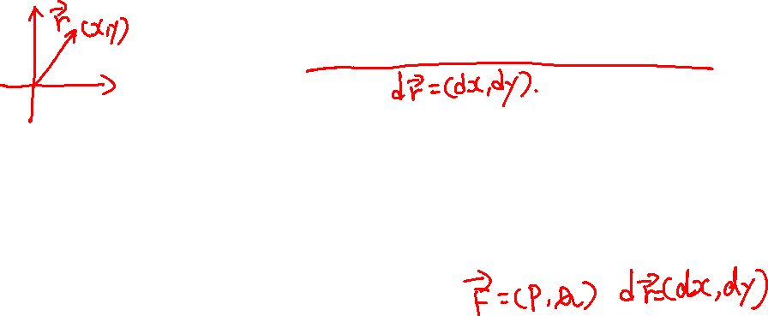
2
对坐标的曲线积分
▷ 质点在 $\vec{F}\left(x,y\right)=P\left(x,y\right)\vec{i }+Q(x,y)\vec{j }$ 作用下所做的功是
$$W=\int_{L}{P\left(x,y\right)dx}+Q\left(x,y\right)dy.$$
▷ 记 $\vec{r}=(x,y)$，则 $d\vec{r}=dx\vec{i }+dy\vec{j }$，因此
$$W=\int_{L}{\vec{F}\left(x,y\right)∙d\vec{r}}.$$

Slide 16
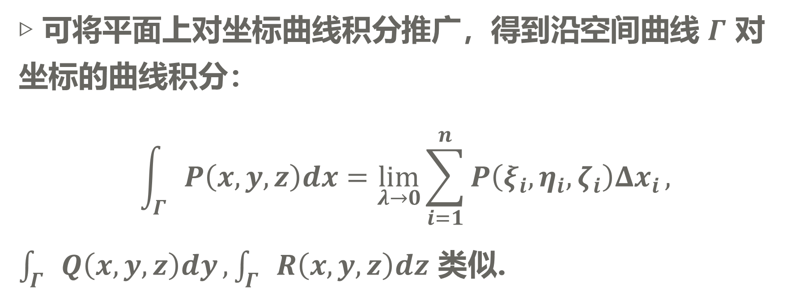

2
对坐标的曲线积分
▷ 可将平面上对坐标曲线积分推广，得到沿空间曲线 $Γ$ 对坐标的曲线积分：
$$\int_{Γ}{P\left(x,y,z\right)dx}=\lim_{λ→0}{\sum_{i=1}^{n}{P\left(ξ_{i},η_{i},ζ_{i}\right)Δx_{i}}},$$
$\int_{Γ}{Q\left(x,y,z\right)dy},\int_{Γ}{R\left(x,y,z\right)dz}$ 类似.

Slide 17
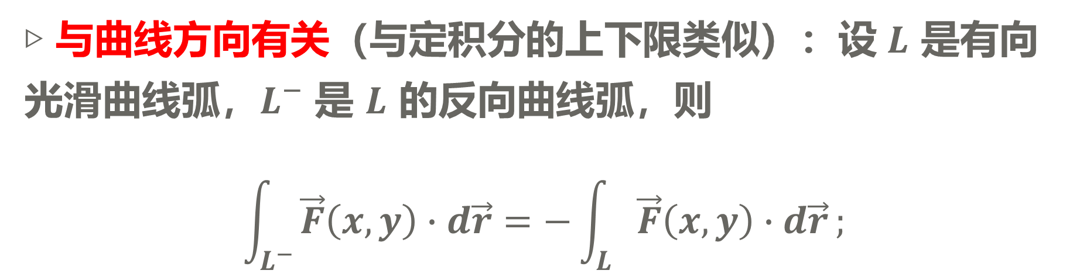
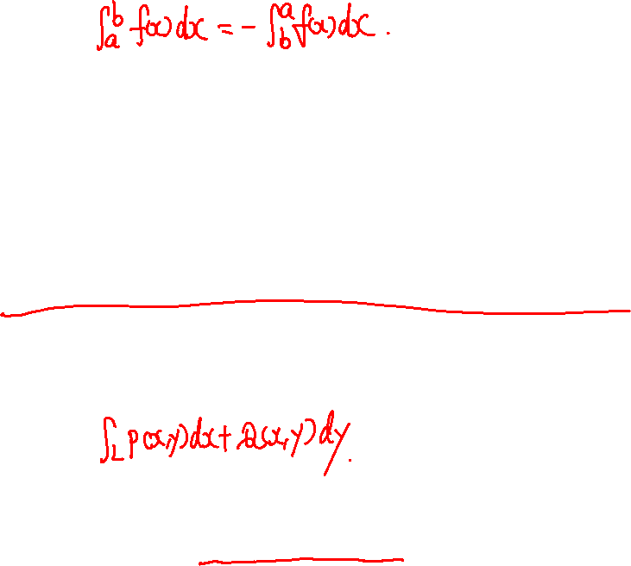
2
对坐标的曲线积分
▷ 与曲线方向有关（与定积分的上下限类似）：设 $L$ 是有向光滑曲线弧，$L^{−}$ 是 $L$ 的反向曲线弧，则
$$\int_{L^{−}}{\vec{F}\left(x,y\right)∙d\vec{r}}=−\int_{L}{\vec{F}\left(x,y\right)∙d\vec{r}};$$
▷ 对坐标的曲线积分还有类似定积分的性质，如线性性、弧段可加性；
▷ $Q=0$ 或 $P=0$，得到 $\int_{L}{P\left(x,y\right)dx}$ 或 $\int_{L}{Q\left(x,y\right)dy}$.

Slide 18
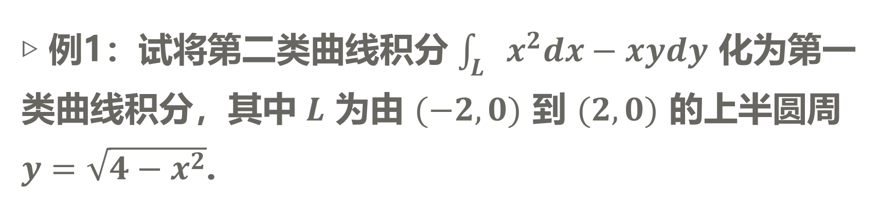
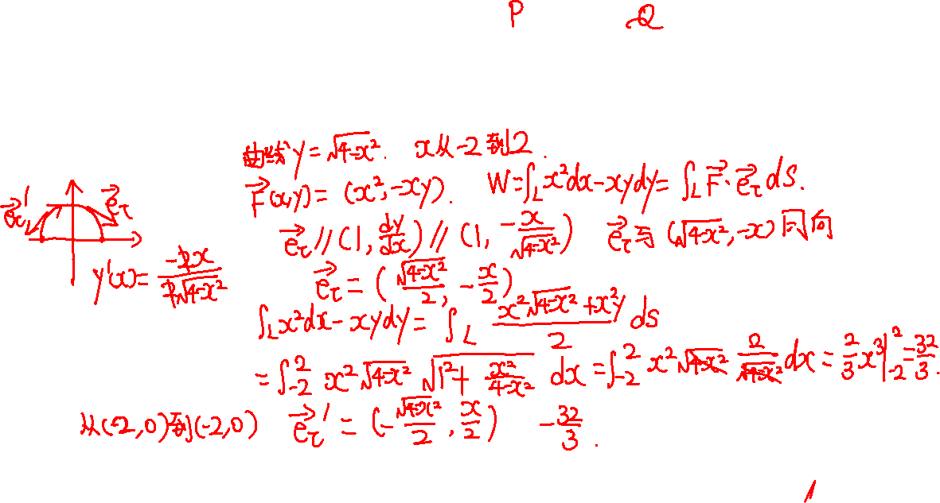
2
对坐标的曲线积分
▷ 例1：试将第二类曲线积分 $\int_{L}{x^{2}dx−xydy}$ 化为第一类曲线积分，其中 $L$ 为由 $(−2,0)$ 到 $(2,0)$ 的上半圆周 $y=\sqrt{4−x^{2}}$.
▷ $\frac{32}{3}.$

Slide 19

2
对坐标的曲线积分
▷ 例1：试将第二类曲线积分 $\int_{L}{x^{2}dx−xydy}$ 化为第一类曲线积分，其中 $L$ 为由 $(−2,0)$ 到 $(2,0)$ 的上半圆周 $y=\sqrt{4−x^{2}}$.
$$\int_{L}{\frac{1}{2}\left(x^{2}\sqrt{4−x^{2}}+x^{2}y\right)ds}=\frac{32}{3}.$$
▷ 如果是由 $(2,0)$ 到 $(−2,0)$ 呢？

Slide 20
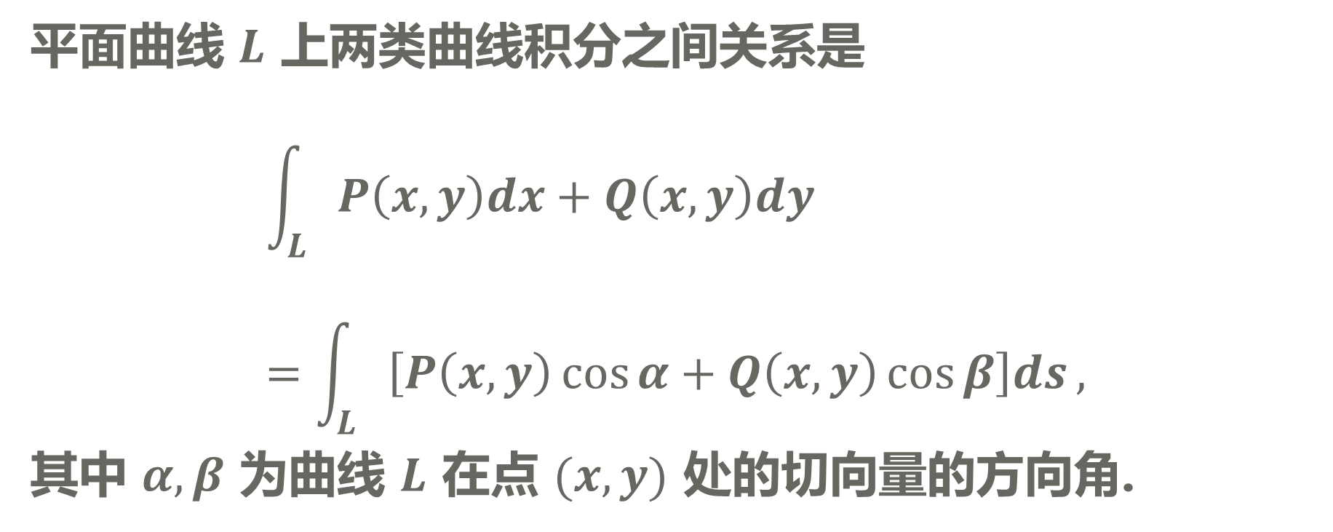
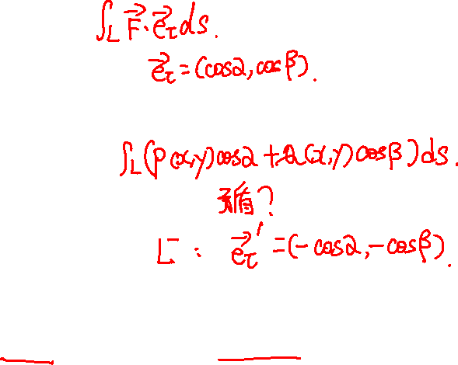
2
对坐标的曲线积分
二、两类曲线积分之间的联系
平面曲线 $L$ 上两类曲线积分之间关系是
$$\int_{L}{P\left(x,y\right)dx+Q\left(x,y\right)dy}=\int_{L}{\left[P\left(x,y\right)\cos{α}+Q\left(x,y\right)\cos{β}\right]ds},$$
其中 $α,β$ 为曲线 $L$ 在点 $(x,y)$ 处的切向量的方向角.

Slide 21
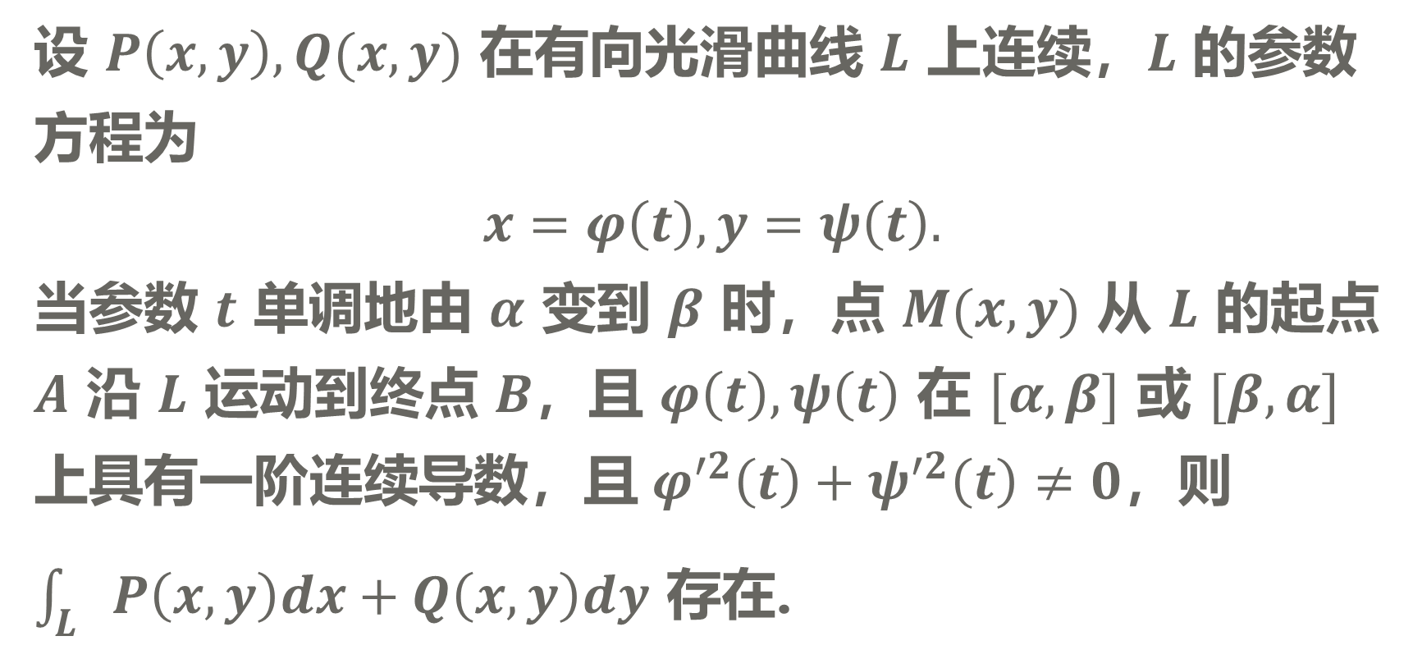
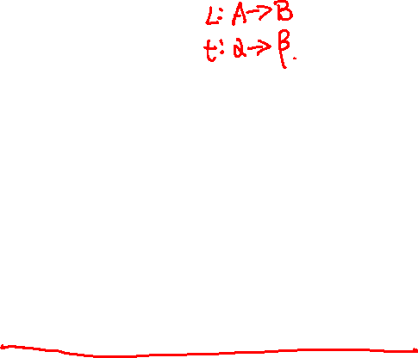
2
对坐标的曲线积分
三、对坐标的曲线积分的计算
设 $P\left(x,y\right),Q(x,y)$ 在有向光滑曲线 $L$ 上连续，$L$ 的参数方程为
$$x=φ\left(t\right),y=ψ\left(t\right).$$
当参数 $t$ 单调地由 $α$ 变到 $β$ 时，点 $M(x,y)$ 从 $L$ 的起点 $A$ 沿 $L$ 运动到终点 $B$，且 $φ\left(t\right), ψ\left(t\right)$ 在 $[α,β]$ 或 $[β,α]$上具有一阶连续导数，且 $φ^{′2}\left(t\right)+ψ^{′2}\left(t\right)≠0$，则 $\int_{L}{P\left(x,y\right)dx+Q\left(x,y\right)dy}$ 存在.

Slide 22
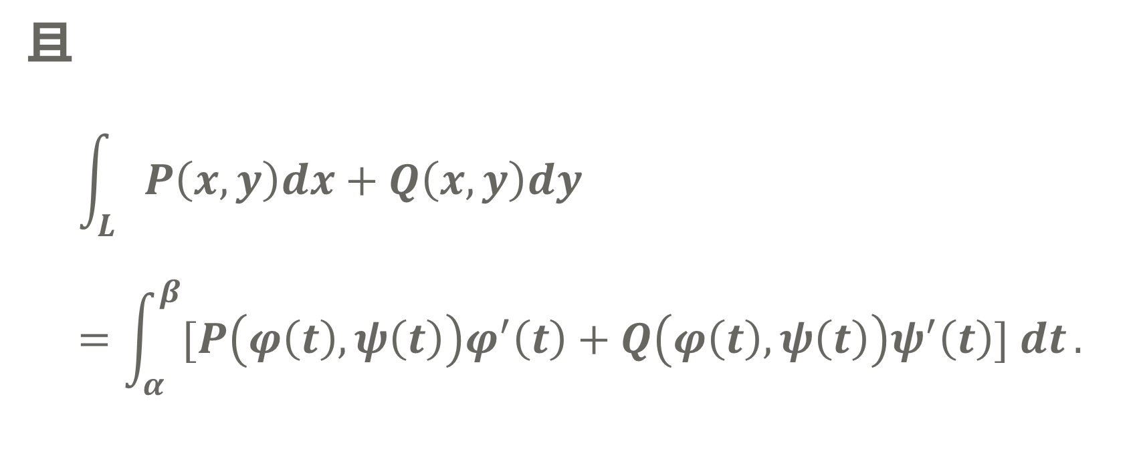
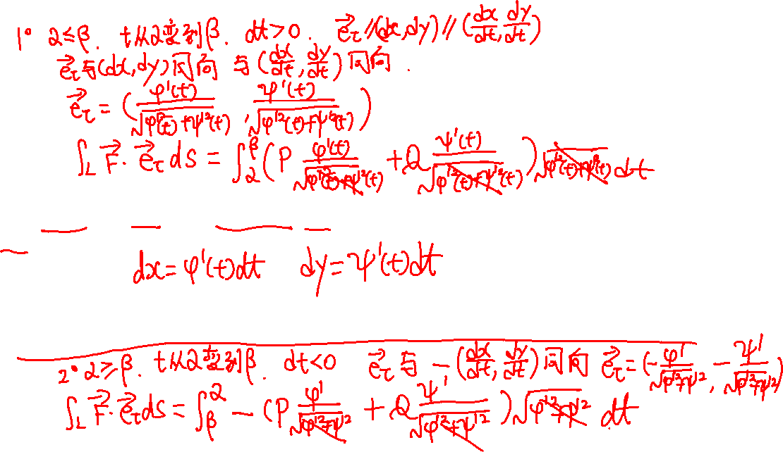
2
对坐标的曲线积分
且
$$\int_{L}{P\left(x,y\right)dx+Q\left(x,y\right)dy}=\int_{α}^{β}{[P\left(φ\left(t\right),ψ\left(t\right)\right)φ^{′}\left(t\right)+Q\left(φ\left(t\right),ψ\left(t\right)\right)ψ^{′}\left(t\right)] dt}.$$

Slide 23
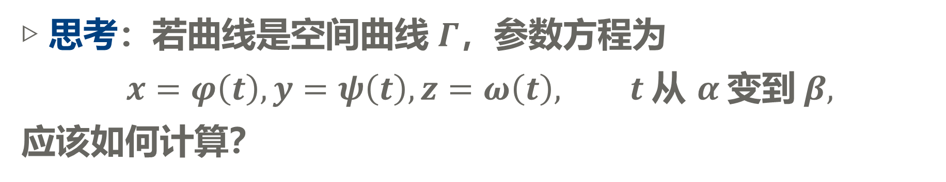
2
对坐标的曲线积分
▷ $α$ 对应 $L$ 的起点，$β$ 对应 $L$ 的终点 ；
▷ 思考：若曲线 $L$ 方程为 $y=y\left(x\right),x=x(y)$ 应该如何计算？
▷ 思考：若曲线是空间曲线 $Γ$，参数方程为
$$x=φ\left(t\right),y=ψ\left(t\right),z=ω\left(t\right), t \text{从} α \text{变到} β,$$
应该如何计算？

Slide 24
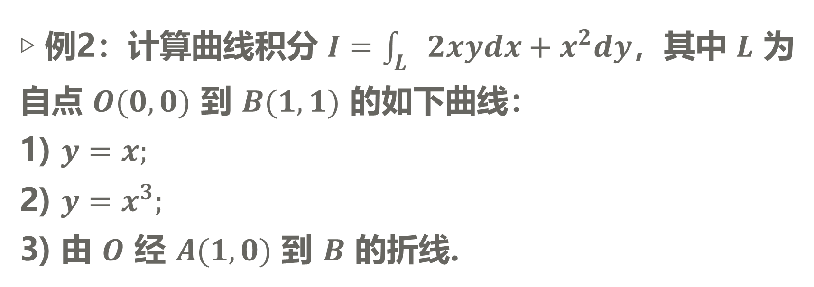
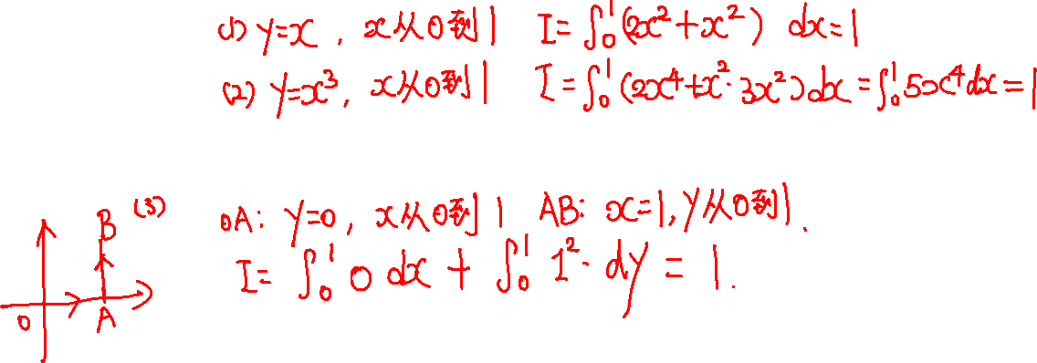
2
对坐标的曲线积分
▷ 例2：计算曲线积分 $I=\int_{L}{2xydx+x^{2}dy}$，其中 $L$ 为自点 $O(0,0)$ 到 $B(1,1)$ 的如下曲线：
1) $y=x;$
2) $y=x^{3};$
3) 由 $O$ 经 $A(1,0)$ 到 $B$ 的折线.
▷ $1$.

Slide 25

2
对坐标的曲线积分
▷ 例2：计算曲线积分 $I=\int_{L}{2xydx+x^{2}dy}$，其中 $L$ 为自点 $O(0,0)$ 到 $B(1,1)$ 的如下曲线：
1) $y=x;$
2) $y=x^{3};$
3) 由 $O$ 经 $A(1,0)$ 到 $B$ 的折线.
▷ $1$.
▷ 第二类曲线积分是否与路径无关？

Slide 26
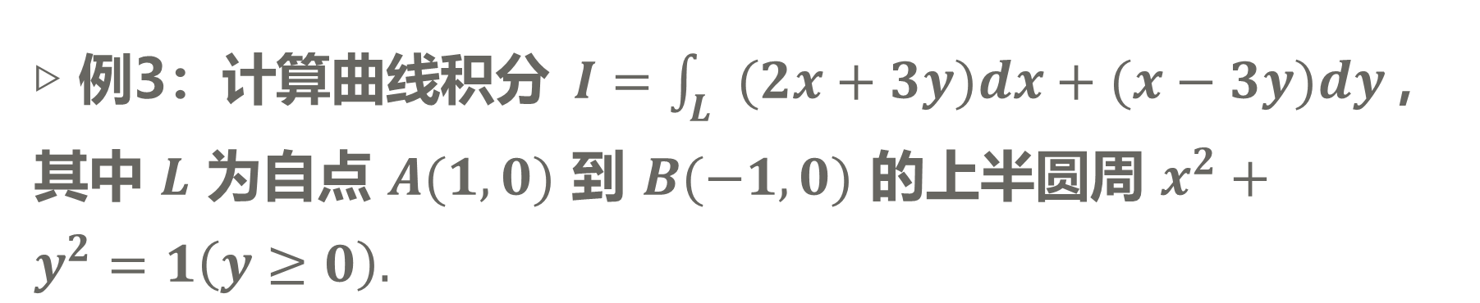
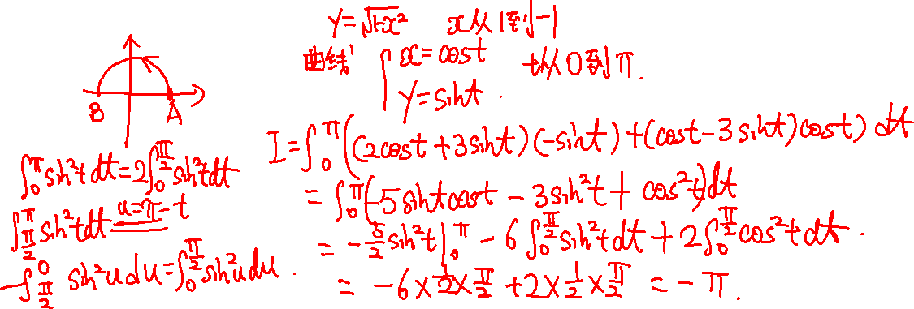
2
对坐标的曲线积分
▷ 例3：计算曲线积分 $I=\int_{L}{(2x+3y)dx+(x−3y)dy}$，其中 $L$ 为自点 $A(1,0)$ 到 $B(−1,0)$ 的上半圆周 $x^{2}+y^{2}=1\left(y≥0\right).$
▷ $−π$.

Slide 27
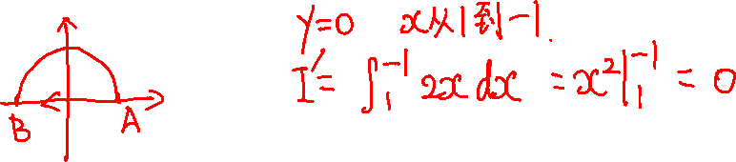
2
对坐标的曲线积分
▷ 例3：计算曲线积分 $I=\int_{L}{(2x+3y)dx+(x−3y)dy}$，其中 $L$ 为自点 $A(1,0)$ 到 $B(−1,0)$ 的上半圆周 $x^{2}+y^{2}=1\left(y≥0\right).$
▷ $−π$.
▷ 如果 $L$ 是从 $A(1,0)$ 到 $B(−1,0)$ 的直线段？

Slide 28
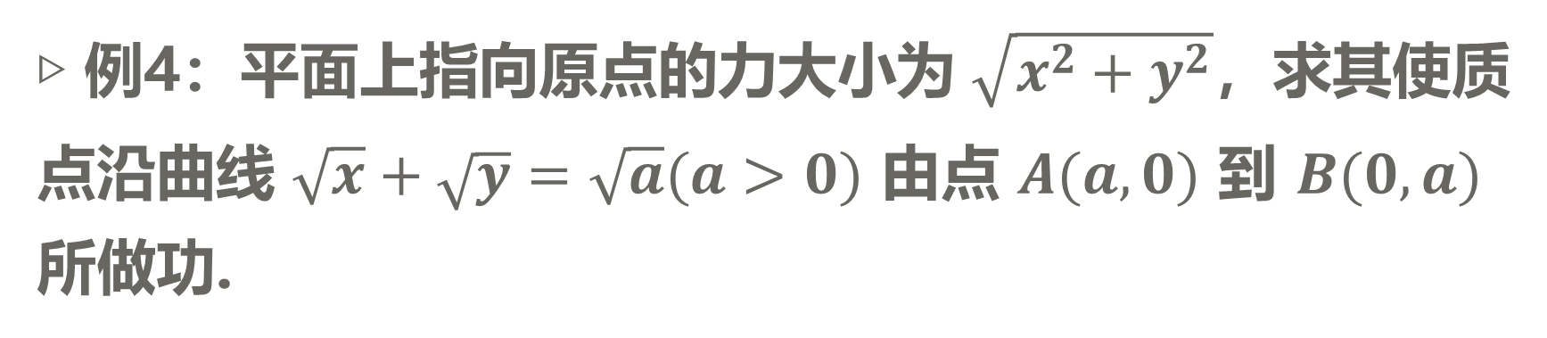
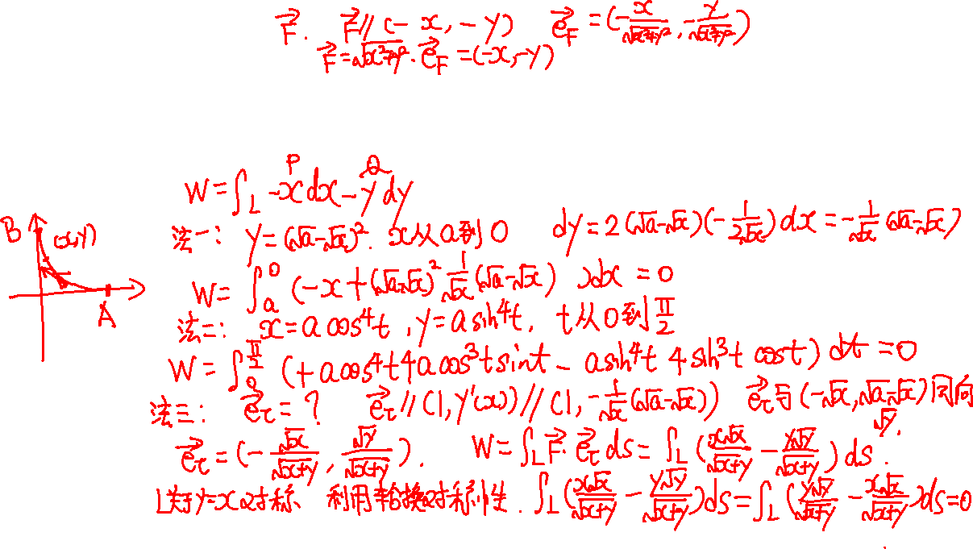
2
对坐标的曲线积分
▷ 例4：平面上指向原点的力大小为 $\sqrt{x^{2}+y^{2}}$，求其使质点沿曲线 $\sqrt{x}+\sqrt{y}=\sqrt{a}(a>0)$ 由点 $A(a,0)$ 到 $B(0,a)$ 所做功.
▷ $0$.

Slide 29
2
对坐标的曲线积分
▷ 例4：平面上指向原点的力大小为 $\sqrt{x^{2}+y^{2}}$，求其使质点沿曲线 $\sqrt{x}+\sqrt{y}=\sqrt{a}(a>0)$ 由点 $A(a,0)$ 到 $B(0,a)$ 所做功.
▷ $0$.
▷ 选 $x$ 为参数，或 $t$ 为参数，或转化为第一类曲线积分.

Slide 30
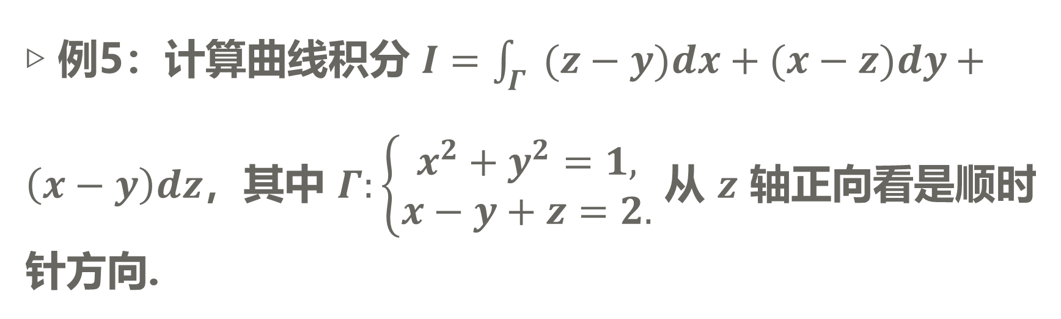
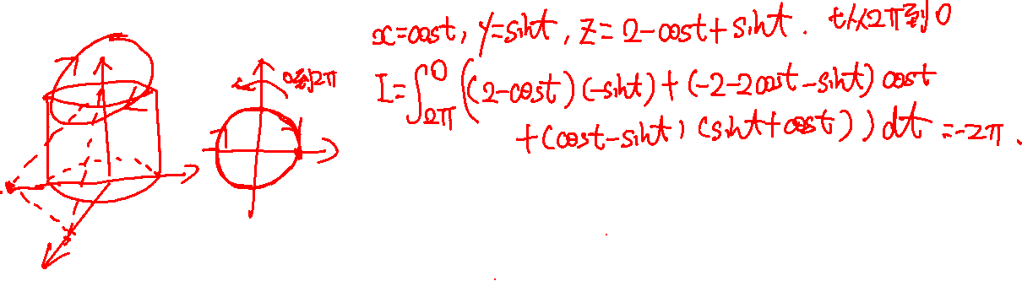
2
对坐标的曲线积分
▷ 例5：计算曲线积分 $I=\int_{Γ}{(z−y)dx+(x−z)dy}+\left(x−y\right)dz$，其中 $Γ:\left\{\begin{aligned}x^{2}+y^{2}=1, \\ x−y+z=2.\end{aligned}\right.$ 从 $z$ 轴正向看是顺时针方向.
▷ $−2π$.

Slide 31
2
对坐标的曲线积分
▷ 例5：计算曲线积分 $I=\int_{Γ}{(z−y)dx+(x−z)dy}+\left(x−y\right)dz$，其中 $Γ:\left\{\begin{aligned}x^{2}+y^{2}=1, \\ x−y+z=2.\end{aligned}\right.$ 从 $z$ 轴正向看是顺时针方向.
▷ $−2π$.
▷ 建立参数方程，并确定参数变化范围.

Slide 32
2
对坐标的曲线积分
小结：
▷ 对坐标的曲线积分的定义；
▷ 对坐标的曲线积分的性质；
▷ 对坐标的曲线积分的计算；
▷ 两类曲线积分之间的联系.

Slide 33
2
对坐标的曲线积分
对坐标的曲线积分的计算
设 $P\left(x,y\right),Q(x,y)$ 在有向光滑曲线 $L$ 上连续，$L$ 的参数方程为
$$x=φ\left(t\right),y=ψ\left(t\right).$$
当参数 $t$ 单调地由 $α$ 变到 $β$ 时，点 $M(x,y)$ 从 $L$ 的起点 $A$ 沿 $L$ 运动到终点 $B$，且 $φ\left(t\right), ψ\left(t\right)$ 在 $[α,β]$ 或 $[β,α]$上具有一阶连续导数，且 $φ^{′2}\left(t\right)+ψ^{′2}\left(t\right)≠0$，则 $\int_{L}{P\left(x,y\right)dx+Q\left(x,y\right)dy}$ 存在.

Slide 34
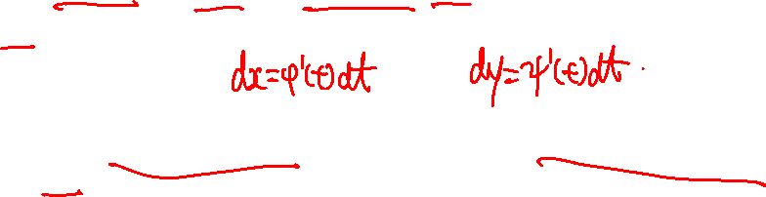
2
对坐标的曲线积分
且
$$\int_{L}{P\left(x,y\right)dx+Q\left(x,y\right)dy}=\int_{α}^{β}{[P\left(φ\left(t\right),ψ\left(t\right)\right)φ^{′}\left(t\right)+Q\left(φ\left(t\right),ψ\left(t\right)\right)ψ^{′}\left(t\right)] dt}.$$

Slide 35
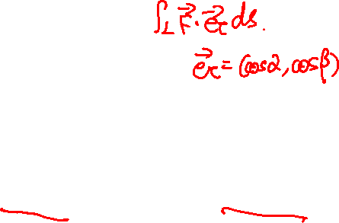
2
对坐标的曲线积分
两类曲线积分之间的联系
平面曲线 $L$ 上两类曲线积分之间关系是
$$\int_{L}{P\left(x,y\right)dx+Q\left(x,y\right)dy}=\int_{L}{\left[P\left(x,y\right)\cos{α}+Q\left(x,y\right)\cos{β}\right]ds},$$
其中 $α,β$ 为曲线 $L$ 在点 $(x,y)$ 处的切向量的方向角.

Slide 36
2
对坐标的曲线积分
作业：P216 习题9-2(A) 1 (2)(4)(6), 2(2), 3(2).
习题9-2(B) 5(2).

Slide 37

0
网络视频
https://www.bilibili.com/video/BV1xb411v7sz
温馨提示：此视频框在点击“上传手机课件”时会进行转换，用手机进行观看时则会变为可点击的视频。此视频框可被拖动移位和修改大小

